Slide 1


Presentación de Articulo
“A survey of recently developed metaheuristics and their comparative analysis”
“Un estudio de las metaheurísticas desarrolladas recientemente y su análisis comparativo”
Luis Rojas Valdivia

Slide 2
Contenidos
Tipo de Articulo.-
Preguntas de investigación.-
Metodología y relevancia.-
Configuración Experimental.-
Perspectiva de la diversidad de la methaeuristica.-
Clasificación de algoritmos.-
Hallazgos.-
Conclusión.-

Slide 3
Tipo de articulo
Un artículo de revisión con enfoque de “survey” y adicionalmente un análisis comparativo cuantitativo de un subconjunto de algoritmos reproducibles.
En Abstract, introducción, discusión y Conclusiones, Tiene “toques” de PRISMA (Macromovidas y movidas), de manera compila y resume de forma estructurada los trabajos relevantes.

Slide 4
Preguntas de investigación
No son explicitas, los objetivos guían al estudio por eso no usan el término ‘research questions’ de manera formal.
¿Cuáles son las metaheurísticas realmente novedosas (publicadas en los últimos años) y cómo pueden agruparse o clasificarse de manera coherente?, Se buscaba, en primer lugar, reunir algoritmos recientes (2020–2021) y separar aquellos que son meras variantes/híbridos de ya existentes o que no tenían carácter genuinamente innovador.
Cómo se comportan estas metaheurísticas al enfrentar diferentes tipos de problemas de optimización (unimodales, multimodales, CEC-BC-2017, problemas de ingeniería con restricciones)? El trabajo investigó la capacidad de exploración (multimodales) y explotación (unimodales), además de la habilidad de equilibrar ambas (CEC-BC-2017).Se buscaba verificar cuáles tenían un desempeño más robusto y cuáles parecían ajustarse mejor a escenarios complejos.
¿Qué métodos podrían recomendarse —con cierto nivel de confianza— para aplicaciones reales en la práctica ingenieril (problemas con restricciones) u otros campos industriales? El análisis incluyó problemas reales para medir hasta qué punto las soluciones teóricamente potentes se sostienen en ambientes con restricciones y dinámicas más complicadas.
¿Qué recomendaciones pueden extraerse para la comunidad académica y profesional sobre la selección de metaheurísticas y futuras líneas de investigación? La intención era brindar una visión panorámica de “lo mejor” entre las propuestas recientes, pero también destacar limitaciones y posibles mejoras (por ejemplo, la integración de variantes híbridas o la adaptación dinámica de parámetros).

Slide 5
Relevancia de la Comparativa y la Metodología del Estudio:
Esta investigación recopila y clasifica 57 algoritmos propuestos recientemente, subrayando su origen (enjambre, física, interacción social, etc.), para luego centrarse en 26 de ellos (con código disponible) y comparar su rendimiento en múltiples funciones estándar y en problemas de ingeniería reales.
Idea clave: Es la primera vez que se dispone de una evaluación tan exhaustiva, que permite a profesionales y académicos conocer el estado del arte y seleccionar con criterio el algoritmo adecuado según el tipo de problema.

Slide 6
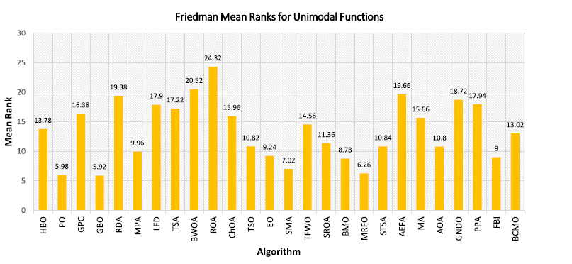
Configuración Experimental
Funciones Matemáticas de Benchmark,
  Unimodales (25 funciones):
    Sirven para analizar la capacidad de explotación de cada algoritmo, porque al no contar con múltiples óptimos locales se ve qué tan bien ajusta hacia el óptimo global.
  Multimodales (25 funciones):
    Permiten evaluar la capacidad de exploración y la habilidad de cada método para escapar de óptimos locales, pues tienen paisajes complejos con múltiples picos.
Conjunto CEC-BC-2017 (29 funciones)
    Naturaleza de los problemas: Son 29 problemas de optimización continua con diferentes características (shifted, rotados, híbridos y compuestos). Están diseñados para evaluar métodos de optimización bajo escenarios muy diversos y desafiantes.(Ofrecer un estándar riguroso)
  Problemas de Ingeniería (4 problemas reales con restricciones)
    Se seleccionaron casos clásicos: por ejemplo, diseño de vigas, minimización de estructuras, problemas mecánicos o de ingeniería industrial.
    Permiten verificar si la buena actuación de algunos algoritmos en funciones sintéticas se traduce realmente en soluciones de alta calidad bajo restricciones y condiciones reales.

Slide 7
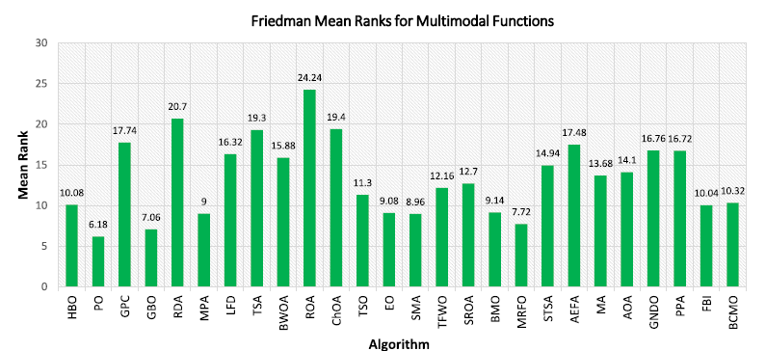
Perspectiva sobre la Diversidad de Metaheurísticas:
Hoy en día contamos con múltiples algoritmos inspirados en fenómenos naturales, comportamientos sociales y principios físicos. Esta gran diversidad refleja la complejidad y amplitud de los problemas de optimización en áreas como la industria, la ingeniería y la ciencia de datos.
Idea clave: No existe un “algoritmo universal” que funcione mejor para todos los escenarios; cada método presenta fortalezas específicas (por ejemplo, algunos destacan en exploración, otros en explotación), lo cual hace fundamental la comparación extensa y objetiva.

Slide 8
Clasificación General
Math/Physics-Based (8 algoritmos)
Archimedes Optimization Algorithm (AOA)
Artificial Electric Field Algorithm (AEFA)
Balancing Composite Motion Optimization (BCMO)
Equilibrium Optimizer (EO)
Gradient-Based Optimizer (GBO)
Generalized Normal Distribution Optimization (GNDO)
Turbulent Flow of Water-Based Optimization (TFWO)
Transient Search Optimization (TSO)
Human Social Interaction-Based (5 algoritmos)
Giza Pyramid Construction (GPC)
Heap-Based Optimizer (HBO)
Political Optimizer (PO)
Search and Rescue Optimization Algorithm (SROA)
Forensic-Based Investigation (FBI)
Sports-Game-Based
Aunque el artículo menciona varios metaheurísticos inspirados en juegos (dardos, billar, “hide objects”, etc.), ninguno de ellos estaba finalmente disponible con código o en la selección de 26.
Swarm/Evolution-Based (11 algoritmos)
Barnacles Mating Optimizer (BMO)
Black Widow Optimization Algorithm (BWOA)
Chimp Optimization Algorithm (ChOA)
Manta Ray Foraging Optimization (MRFO)
Marine Predators Algorithm (MPA)
Mayfly Algorithm (MA)
Parasitism-Predation Algorithm (PPA)
Red Deer Algorithm (RDA)
Slime Mould Algorithm (SMA)
Tunicate Swarm Algorithm (TSA)
Sine Tree-Seed Algorithm (STSA)
Concept/Process-Based (2 algoritmos)
Lévy Flight Distribution (LFD)
Rain Optimization Algorithm (ROA)

Slide 9
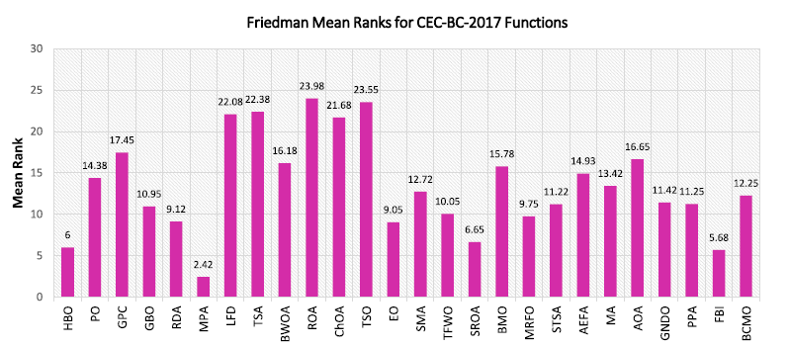
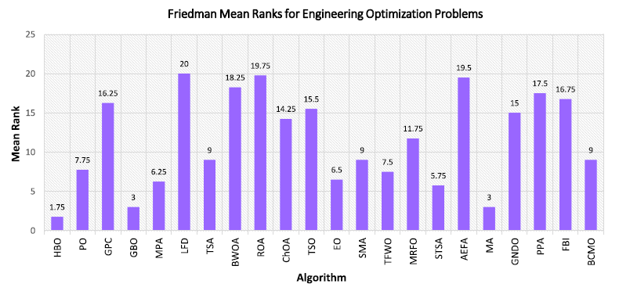
Hallazgos Capacidad de Explotación
Amplias zonas del espacio de búsqueda con el fin de encontrar áreas prometedoras donde pueda hallarse el óptimo global
Algoritmos con Mejor Rendimiento
  Gradient-Based Optimizer (GBO), Political Optimizer (PO) y Manta Ray Foraging Optimization (MRFO) mostraron resultados muy destacados en la mayoría de funciones unimodales, evidenciando alta precisión al acercarse al óptimo global.
  Varios otros, como Marine Predators Algorithm (MPA), Red Deer Algorithm (RDA) o Black Widow Optimization (BWOA), obtuvieron también valores competitivos, pero con algo más de dispersión en ciertas funciones.
Observaciones Clave
  Alto poder de ajuste fino: Algunos algoritmos (p.ej. GBO y PO) logran descender el valor de la función objetivo hasta magnitudes muy pequeñas (próximas a cero) en la mayoría de corridas.
  Robustez: El uso de parámetros adaptativos y operadores de búsqueda local en estos algoritmos mantiene la convergencia hacia el óptimo global, reduciendo el riesgo de quedar atrapados en mínimos subóptimos (aunque las unimodales tienen menos trampas locales).
Conclusión para Explotación
  Quedó claro que GBO, PO y MRFO se clasificaron consistentemente en los primeros lugares en el análisis estadístico (test de Friedman), reflejando un notable desempeño para refinar la búsqueda en regiones prometedoras.

Slide 10
Hallazgos Capacidad de Exploración habilidad del algoritmo para refinar y “perfeccionar” la búsqueda en torno a una solución prometedora, explotando la cercanía a un óptimo para lograr converger a la mejor solución posible.
Algoritmos Más Sobresalientes
  Marine Predators Algorithm (MPA), Political Optimizer (PO), GBO y MRFO destacaron en diversas funciones multimodales.
  En varios casos, PO y GBO mantienen un equilibrio eficaz entre saltar hacia nuevas áreas y consolidarse cerca de óptimos competitivos, mientras MPA brilla especialmente en escape de óptimos locales.
Factores Relevantes
  Técnicas de movimiento aleatorio (Levy flights, Brownian motion, etc.) favorecen la exploración temprana, combinándose con mecanismos de memoria o elite solutions.
  Parámetros adaptativos: permitir que el paso de exploración decrezca conforme avanza la iteración es clave para no converger prematuramente.
Conclusión para Exploración
  MPA, PO, MRFO y GBO tienden a encontrar soluciones sobresalientes, evitando quedar atascados en óptimos locales, lo que se evidencia en las curvas de convergencia y los valores promedio/variancias más favorables frente a sus competidores.

Slide 11
Hallazgos Ingeniería.
Contexto:
  4 problemas de ingeniería seleccionados (diseño de vigas, estructuras mecánicas, etc.).
  Variables continuas y múltiples restricciones (peso, tensiones, deflexiones).
Objetivo de la comparación:
  Verificar si los algoritmos destacados en funciones de prueba se mantienen robustos en escenarios reales.
  Evaluar la calidad y factibilidad de las soluciones (con restricción).
Algoritmos con Mayor Desempeño:
  Heap-Based Optimizer (HBO)
  Gradient-Based Optimizer (GBO)
  Mayfly Algorithm (MA)
  Marine Predators Algorithm (MPA)
Conclusiones Clave:
  Soluciones más cercanas al óptimo y respetando condiciones de diseño.
  Eficaces en refinar la búsqueda sin violar restricciones.
  Confirman potencial de uso práctico en ingeniería.

Slide 12
Conclusiones
Visión Amplia y Actual
  El estudio brinda una perspectiva panorámica sobre 26 nuevas metaheurísticas y evalúa su rendimiento en múltiples escenarios, identificando sus puntos fuertes (velocidad de convergencia, manejo de restricciones) y limitaciones (posible estancamiento o sensibilidad de parámetros).
  Esto facilita la selección y aplicación informada de estos algoritmos en problemas reales.
Reflexión: Sin Algoritmo Universal
  La gran diversidad de problemas industriales (restricciones, dominios complejos, distintas escalas) demuestra que ninguna metaheurística funciona óptimamente en todas las situaciones.
  Se necesitan pruebas exhaustivas y adaptaciones concretas para escoger el método adecuado en cada caso, asegurando un equilibrio robusto entre exploración y explotación.
Tendencias Futuras
  Se perfilan enfoques híbridos (Potencial de Hibridación), combinando lo mejor de distintos métodos (p. ej. estrategias biológicas con principios físico-matemáticos).Autoajuste de parámetros y diseño de algoritmos específicos por dominio (p. ej. minería, logística, manufactura inteligente) para maximizar la eficacia en aplicaciones prácticas y acelerar la convergencia.

Slide 13
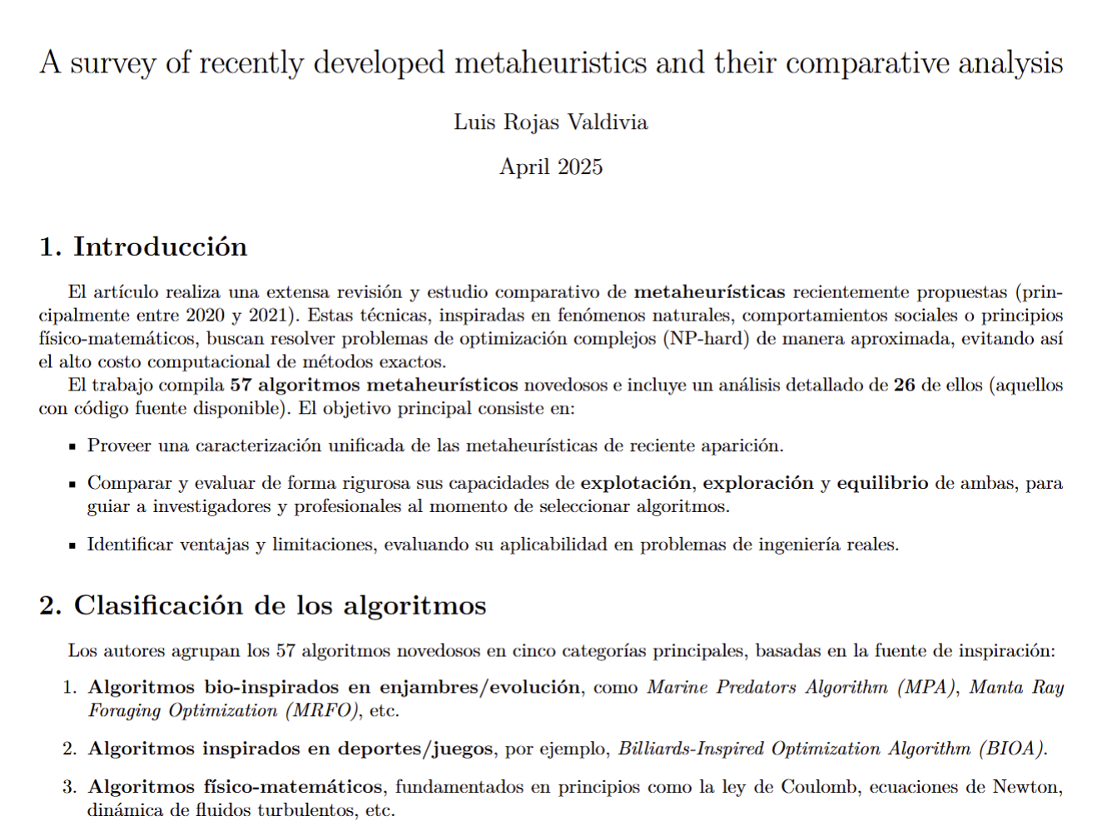
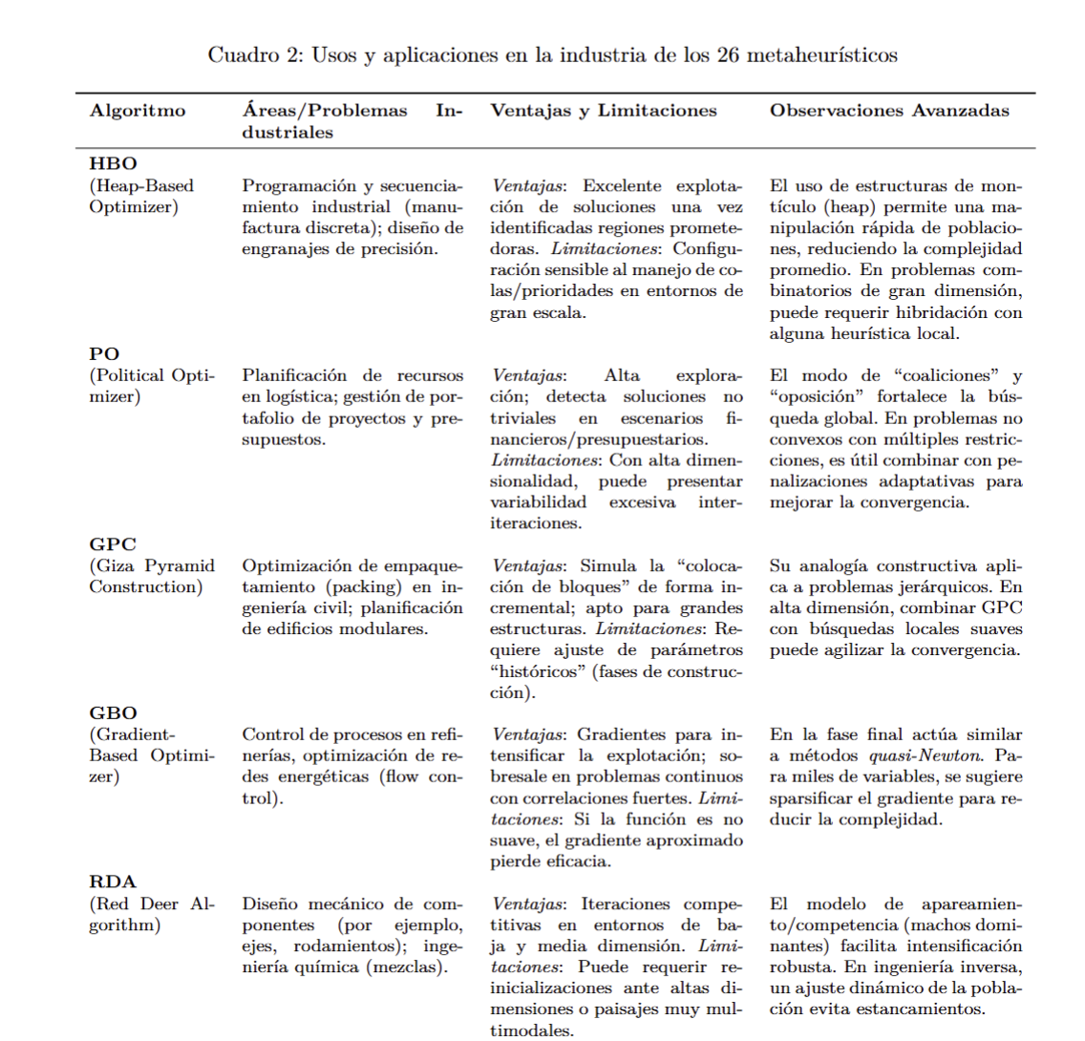
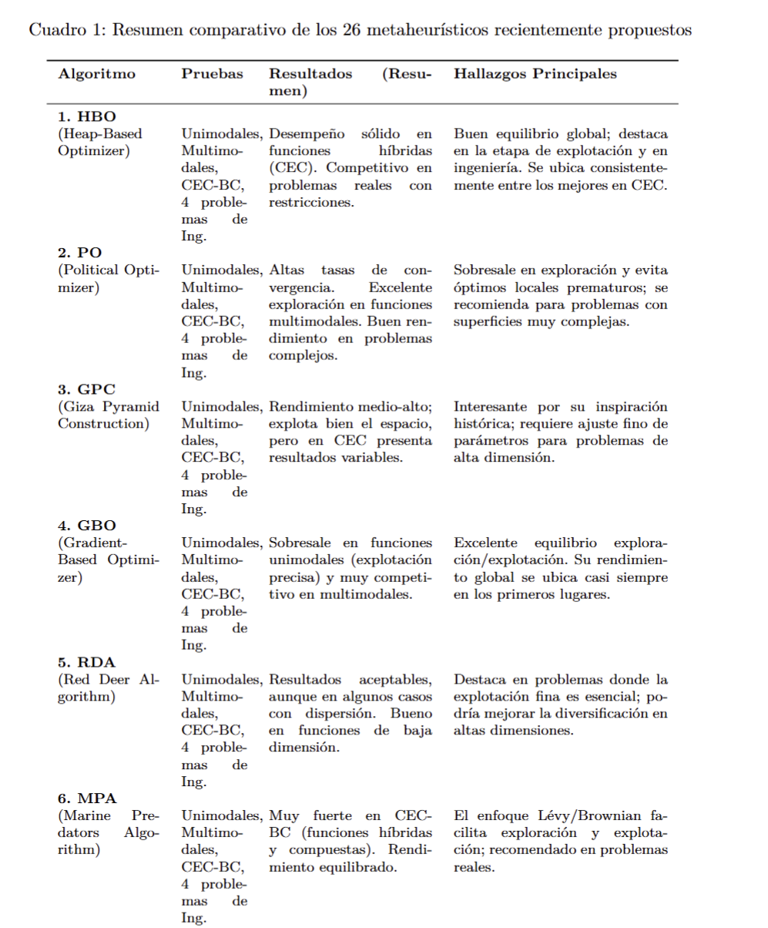
Upgrade

